Slide 1

¿Cuáles son los desafíos de la participación comunitaria en comunidades rurales y territorios colectivos étnicos?
Equipo Participación y Diálogo social
Subdirección General IGAC

Slide 2


CONSULTA PREVIA LIBRE E INFORMADA
¿Qué es la Consulta Previa?
Derecho fundamental que tienen los grupos étnicos, de poder decidir sobre medidas (legislativas y administrativas) o proyectos, obras o actividades que se vayan a realizar dentro de sus territorios, buscando de esta manera proteger su integridad cultural, social y económica y garantizar el derecho a la participación.
Derecho constitucional colectivo y un proceso de carácter público especial y obligatorio que debe realizarse previamente, siempre que se vaya a: adoptar, decidir o ejecutar alguna medida administrativa o proyecto público o privado, susceptible de afectar directamente las formas de vida de los grupos étnicos nacionales en sus aspectos territorial, ambiental, cultural, espiritual, social, económico y de salud, y otros aspectos que incidan en su integridad étnica.
ETAPAS
Pre-consulta
Reunión de pre-acuerdo.
Reunión de protocolización.
Seguimiento y acompañamiento.
Cierre del proceso.
Apertura del proceso de Consulta Previa
Talleres de Identificación de impactos y definición de medidas de mitigación.

Slide 3
Estado actual de las CPLI para el catastro multipropósito
Pueblos indígenas
Comunidades NARP
Expedición de PND
Artículo 45 Gestión catastral en territorios y territorialidades de comunidades indígenas, territorios colectivos de comunidades negras, afrocolombianas, raizales y palenqueras.
​Resolución transitoria 338 de 2023 concertada y en proceso de implementación.
7 convenios con organizaciones indígenas suscritos y en ejecución (ONIC, OPIAC, AICO, Kogui, Wayuu, Gobierno Mayor, CRIC) y 2 en proceso de formulación (Yukpa y CNTI)
Concertación y protocolización de consulta con el pueblo Yukpa.
Concertación de un conjunto de artículos que harán parte del instrumento normativo.
Rezago en el cronograma acordado en la más reciente Mesa Permanente de Concertación: terminación estimada en julio de 2023.
Cambio de equipos técnicos IGAC y algunas organizaciones indígenas.
Configuración favorable de la Comisión V producto de proceso de incidencia desarrollado por consultora contratada por Banco Mundial. Se estima que la correlación de fuerzas para nuestros propósitos es de 34 a 15.
Se escogió el operador sombrilla.
Los documentos precontractuales para la contratación del operador sombrilla se encuentran en proceso de alistamiento.
Se ha avanzado en el relacionamiento con Ministerio de Interior para que una vez se haya contratado el operador el proceso de convocatoria sea lo más expedito posible.
Existe una propuesta de instrumento normativo que se encuentra en proceso de discusión y validación con las diferentes áreas.

Slide 4
Perspectivas de las CPLI con comunidades étnicas
Pueblos indígenas
Comunidades NARP
Retomar el proceso de concertación el 11 de septiembre y finalizar la concertación a mediados de octubre.
Afinar la coordinación intrainstitucional en el marco del proceso de concertación a través de la designación de voceros técnicos avalados por las áreas, de diferenciación de roles políticos y técnicos en la concertación y de articulación entre los involucrados.
Retomar el proceso de concertación con base en una propuesta de instrumento normativo y operativo del IGAC.
Diálogo interinstitucional para que las demás entidades gubernamentales asuman sus compromisos en la consulta actual y sus consecuencias para las venideras (consulta SAT).
Fortalecimiento técnico y cuantitativo del equipo dedicado a la CPLI.
Inicio de las actividades de la ruta metodológica: 15 de septiembre.
Contratación del operador sombrilla.
Fortalecimiento del equipo NARP para la ejecución de la ruta metodológica.
La base del instrumento normativo NARP será el que se concerté en septiembre con las organizaciones indígenas, con la correspondiente adaptación a las condiciones específicas de las comunidades NARP.

Slide 5
CRONOGRAMA CPLI-PUEBLOS INDÍGENAS
MOMENTO | DURACIÓN | FECHAS
Revisión autónoma de propuesta normativa con observaciones del gobierno | 6 días | 21-27 de agosto
Unificación autónoma propuesta instrumento operativo | 14 días | 28 de agosto-10 de septiembre
Mesas técnicas de concertación instrumento normativo | 11 días | 11-21 de septiembre
Protocolización instrumento normativo | 7 días | 23-29 de septiembre
Expedidión instrumento normativo | 19 días | 28 de septiembre-16 de octubre
Mesas técnicas de concertación del instrumento operativo | 15 días | 2 de octubre-16 de octubre
Protocolización instrumento operativo | 5 días | 16-21 de octubre

Slide 6
Enfoque diferencial étnico
El enfoque diferencial étnico remite a una perspectiva integrada de análisis, reconocimiento, respeto y garantía de los derechos individuales y colectivos, en el marco de lo consagrado en la constitución política colombiana se establece: “El Estado reconoce y protege la diversidad étnica y cultural de la Nación” (Art.7) y “El Estado promoverá las condiciones para que la igualdad sea real y efectiva y adoptará medidas en favor de grupos discriminados o marginados” (Art.13). Con el fin de evitar que se profundicen las desigualdades sociales, las distintas formas de violencia y poder cerrar las brechas, que contribuyan a que se reconozcan, protejan y garanticen las diferencias y la diversidad como un gran activo social
Para el caso del IGAC consiste en la implementación de lineamientos de política que permitan incorporar en la dinámica misional institucional a la población negra, afrocolombiana, raizal y palenquera.
En este enfoque, se utiliza la sigla NARP, que comprende comunidades Negras, Afrocolombianas, Raizales y Palenqueras, y que son identificables conforme a los siguientes conceptos:
Comunidad Negra - Afrocolombiana: Es el conjunto de familias de ascendencia afrocolombiana que poseen una cultura propia, comparten una historia y tienen sus propias tradiciones y costumbres dentro de la relación campo-poblado, las cuales revelan y conservan la conciencia e identidad que las distinguen de otros grupos étnicos.
Comunidad Raizal: Población ubicada en el Archipiélago de San Andrés, Providencia y Santa Catalina, que posee raíces culturales afro-anglo-antillanas y cuyos integrantes tienen rasgos socioculturales y lingüísticos claramente diferenciados de los del resto de la población afrocolombiana.
Comunidad Palenquera: Son aquellas provenientes de Palenque de San Basilio, ubicado en municipio de Mahates. Se caracterizan por contar con un dialecto propio y expresiones culturales y religiosas particulares.
ENFOQUE DIFERENCIAL ETNICO - NARP

Slide 7
ENFOQUE INDÍGENA: PROMOVER Y GARANTIZAR LA PARTICIPACIÓN DE LAS COMUNIDADES INDIGENAS EN LOS PROCESOS MISIONALES DEL IGAC.
NORMATIVIDAD: El Convenio 169 de la OIT, protege el derecho a la tierra y al territorio de los pueblos indígenas y tribales. Establece que los gobiernos deberán asumir la responsabilidad de desarrollar, con la participación de los pueblos interesados, una acción coordinada y sistemática con miras a proteger los derechos de esos pueblos y a garantizar el respeto de su integridad.
Consulta previa Pueblos Indígenas para el Catastro Multipropósito
El desarrollo y expedición de decretos y/o instrumentos normativos especiales sobre catastro multipropósito para pueblos indígenas busca:
Reconocimiento de la existencia de territorios y territorialidades
Incorporar esta visión a la concepción occidental del catastro multipropósito
Se espera finalizar en el mes de octubre de 2023.
El proceso de consulta previa se realiza en el marco de la Mesa Permanente de Concertación reglamentado por la ley 1397 de 1996. En esta tienen lugar las siguientes organizaciones: AICO, Gobierno Mayor, ONIC, OPIAC y la CIT. Adicional, se realiza consulta con Wayuu, CRIC y Yukpa.
SALVAGUARDA: RESOLUCIÓN TRANSITORIA 338 DE 2023

Slide 8

¿Porqué es necesario un enfoque para las comunidades campesinas?
El campesinado es un grupo social con una identidad cultural diferenciada, que es reconocido como sujeto de derechos integrales en la constitución y objeto de políticas públicas. El campesino es un sujeto intercultural que se identifica como tal, que tiene una estrecha relación con la naturaleza y la tierra, cuyas formas de organización se basan en el trabajo familiar y comunitario sin remuneración y/o en la fuerza de trabajo (ICANH, 2018). De ahí que el enfoque campesino e intercultural busque reconocer y valorar esa diversidad cultural diferenciada, reconociendo sus saberes y modos de vida, con el fin de preservar las prácticas culturales y los conocimientos tradicionales campesinos y fomentando su participación activa en la toma de decisiones para alcanzar la sustentabilidad (Ocampo, 2016).

Slide 9
¿Porqué es necesario un enfoque para las comunidades campesinas?
Marco normativo
Fallo Corte Suprema de Justicia 2018
Modificación art. 64 de la Constitución Política de Colombia
Declaración de las Naciones Unidas sobre los derechos de los campesinos y de otras personas que trabajan en las Zonas Rurales

Slide 10
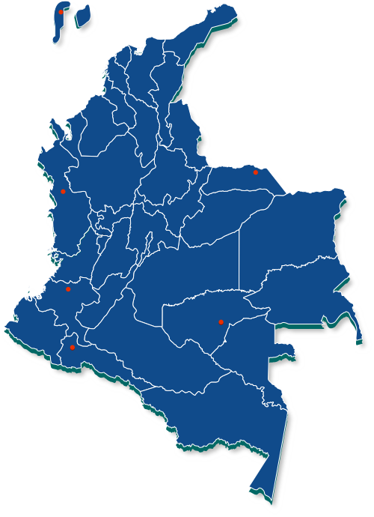
Enfoque campesino e intercultural
La ausencia de un catastro actualizado, entre otras, impide contar con la información necesaria para dar continuidad al camino de transformación de problemáticas entorno al acceso, tenencia y formalización de la propiedad rural en Colombia, así como para la generación de un ordenamiento territorial que materialice una geografía para la vida

Slide 11
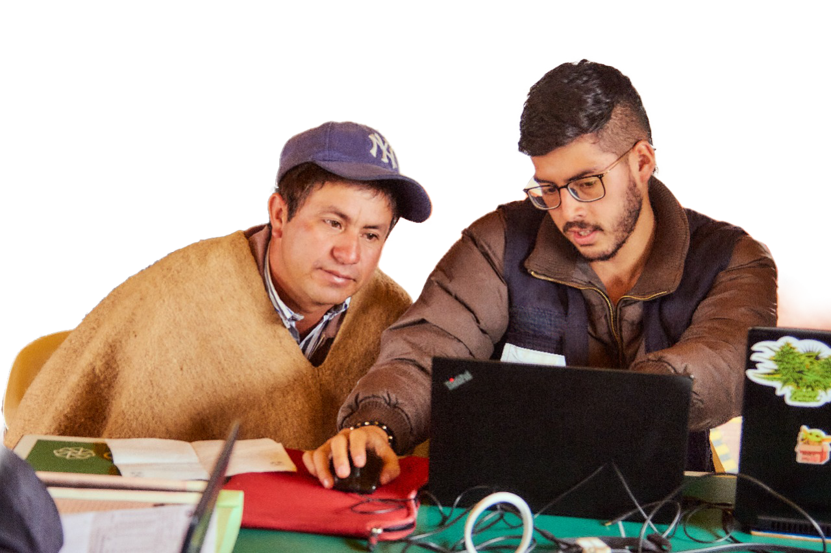
Enfoque campesino e intercultural
El IGAC se propone que la OCM asuma la información geográfica como una necesidad no sólo por sus usos tributarios, sino también como un factor esencial para el ordenamiento social y ambiental del país.
El catastro multipropósito reconoce las territorialidades colectivas ejercidas por las diversas comunidades rurales, así como la existencia de conflictividades territoriales, ambientales y sociales derivadas, entre otras, de la desactualización de la información geográfica y catastral del país.
Se propone que la OCM sea un proceso colaborativo en el que las comunidades campesinas y étnicas sean reconocidas como actores centrales no solo por su conocimiento del territorio sino por el ejercicio de la territorialidad que históricamente han ejercido en el campo colombiano.
Tanto las comunidades étnicas como las campesinas son consideradas como sujetos culturales y territoriales cuyos saberes y experiencias son centrales para la actualización de la información geográfica y cartográfica del país.

